Slide 1
Сетевое взаимодействие университетов 2 семестр 2020 – 2021 учебного года Личный кабинет сетевого партнёра
Москва, 2020

Slide 2
КРАТКАЯ СХЕМА СЕТЕВОГО ВЗАИМОДЕЙСТВИЯ
Дирекция по онлайн-обучению
Выбор онлайн-курса
Сетевой договор
Подключение и запись студентов
Обучение, мониторинг успеваемости
Экзамен с прокторингом
Ведомости
сертификаты

Slide 3
СЕТЕВОЙ ДОГОВОР
Дирекция по онлайн-обучению
2020 г.
Заключенные договоры продолжают действовать
2021 г.
Сетевой договор
Договор на оказание образовательных услуг

Slide 4
ФУНКЦИОНАЛ УЧАСТНИКОВ СЕТЕВОГО ПАРТНЕРСТВА
Дирекция по онлайн-обучению
Вуз-партнер
Назначает координатора проекта, оперативно решающего все вопросы взаимодействия с НИУ ВШЭ в рамках договора
Предоставляет списки студентов и дисциплин в согласованном формате для подключения
Мониторит активность и успеваемость студентов
Заранее согласовывает даты проведения итогового экзамена и координирует запись студентов на экзамен с прокторингом
НИУ ВШЭ
Предоставляет представителю доступ к демо-версии курса для предварительного знакомства
Записывает студентов на платформу/курс, обеспечивает сопровождение курса ассистентами, предоставляет информацию об успеваемости/пропусках тестирования студентами
Обеспечивает проведение экзамена с идентификацией личности
Обеспечивает пересдачи и подготовку ведомостей и документов по договору

Slide 5
ОНЛАЙН-КУРС НИУ ВШЭ НА ПЛАТФОРМАХ
Дирекция по онлайн-обучению
Онлайн-курс состоит из видеолекций и контрольных заданий;
Раз в неделю на странице курса открываются новые темы, доступные для изучения;
Видеолекции можно просматривать в любое удобное время;
Каждая тема заканчивается выполнением контрольных заданий. Срок выполнения контрольных заданий строго ограничен. Все дедлайны – по московскому времени;
Выполнение контрольных заданий идет в зачет оценки текущего контроля, влияет на допуск студентов к экзамену;
Формула итоговой оценки: 0,6 * О_{тесты} + 0,4 * О_{экзамен}
Формула оценки за тесты: (О_{тест1} + О_{тест2} + … + О_{тестN}) / N
Видеолекции НИУ ВШЭ сопровождаются презентациями, включающими: визуальные материалы, графики, схемы, фрагменты текстов и т.д.

Slide 6
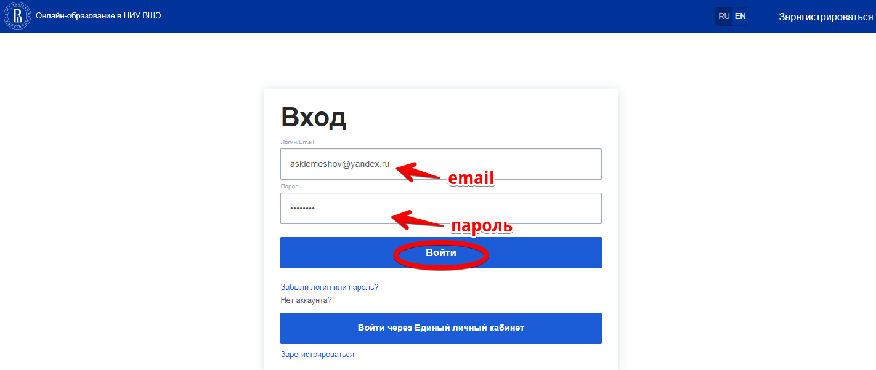
Авторизация на платформе
1. НИУ ВШЭ создаёт аккаунты для кураторов договоров и заводит их в ЛК как менеджеров вузов (менеджеры НИУ ВШЭ сообщают логин и пароль аккаунта куратору договора).
2. Укажите адрес электронной почты
3. Укажите пароль
4. Нажмите кнопку «Войти»
5. Если Вы не помните пароль, нажмите на ссылку «Забыли логин или пароль?»

Slide 7
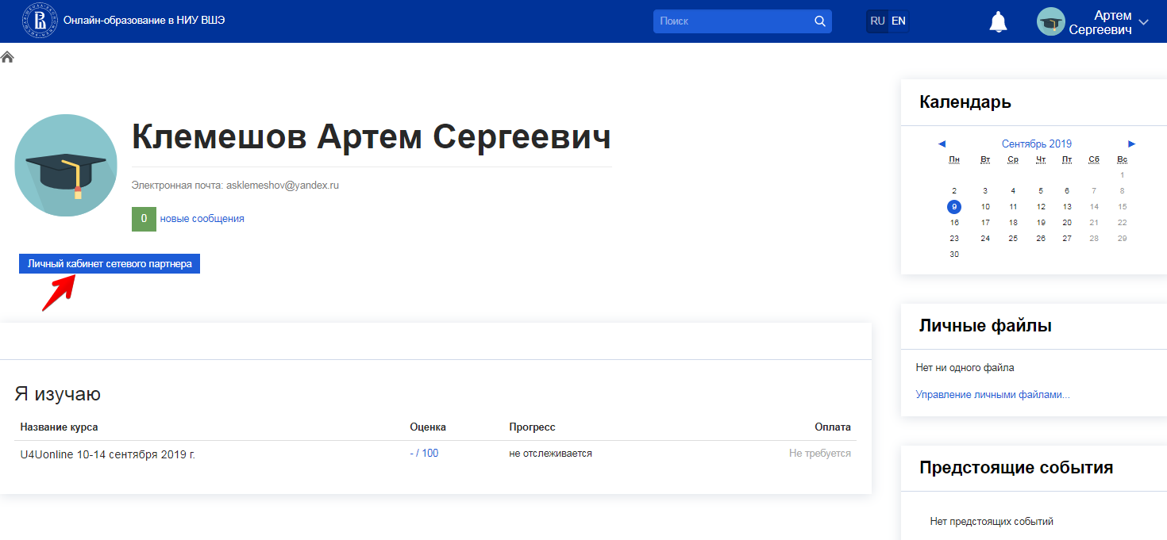
Вход в личный кабинет
Нажмите на кнопку «Личный кабинет сетевого партнера», чтобы войти в личный кабинет ВУЗа-партнера

Slide 8
Список студентов
Необходимо загрузить в систему список студентов, используя шаблон файла .csv.
Скачайте шаблон, нажав на ссылку «Скачать шаблон для загрузки студентов»
Загрузите список студентов, нажав на иконку «Добавить список студентов»

Slide 9
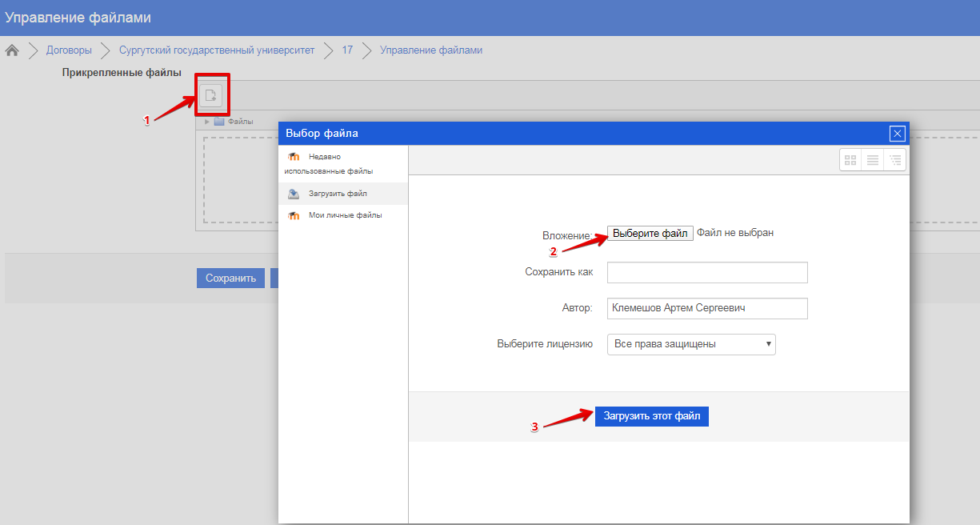
Список студентов
Нажмите на иконку загрузки файла
Выберите файл на локальном компьютере
Нажмите на кнопку «Загрузить этот файл»

Slide 10
Список студентов
Файл со списком студентов загружен. Подтвердите загрузку, нажав кнопку «Сохранить»

Slide 11
Обучение по договору
Документ теперь отображается в колонке «Управление файлами».
Менеджер НИУ ВШЭ загружает список студентов на платформу обучения и зачисляет студентов на курсы.
Статус меняется на «Студенты добавлены», договору присваивается статус «В работе».

Slide 12
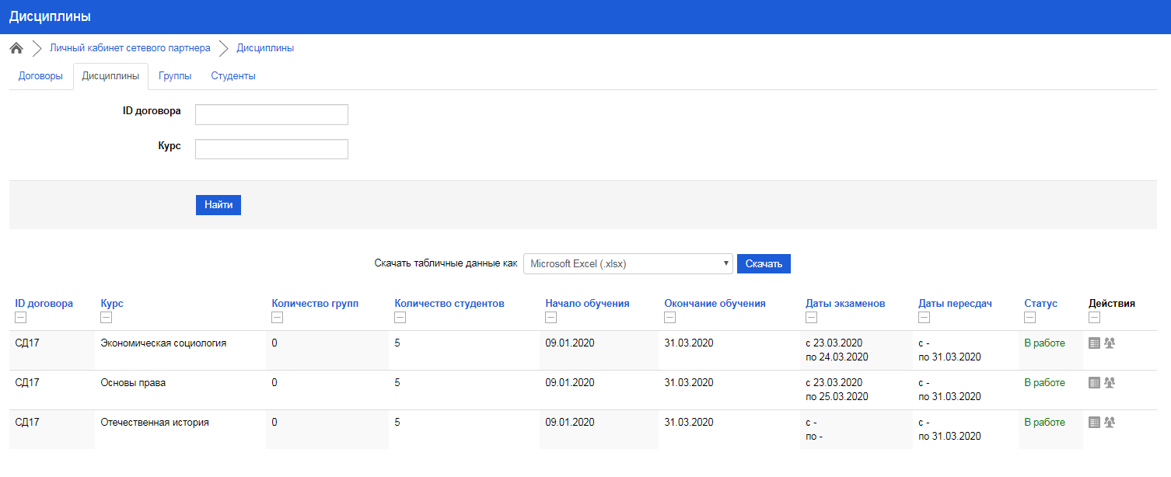
Обучение по договору
На вкладке Дисциплины отображаются названия курсов, период обучения и количество зачисленных студентов

Slide 13
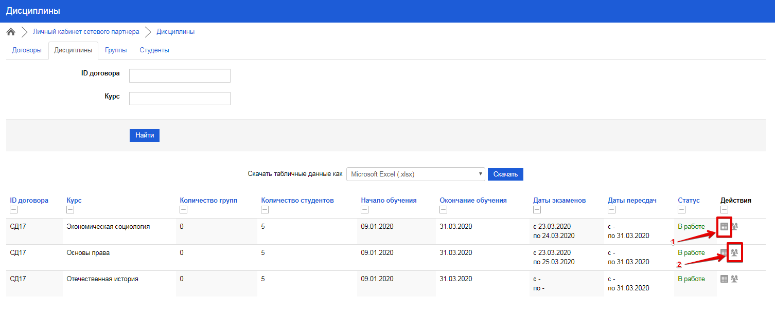
Обучение по договору
В колонке «Действия» размещены 2 функциональные кнопки:
Скачать отчёт об успеваемости
Добавление групп

Slide 14
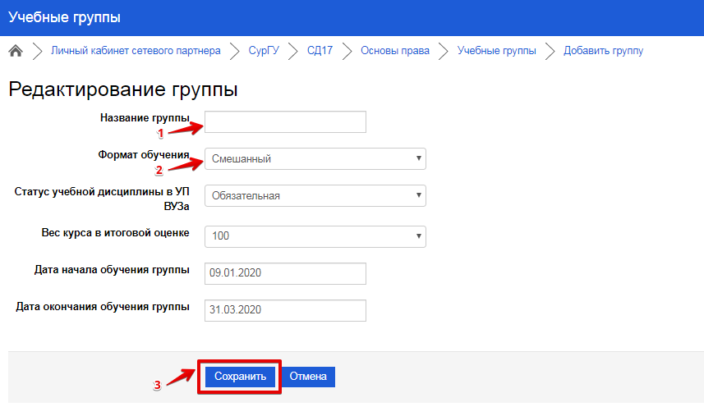
Обучение по договору
Параметры группы:
Формат обучения (дистанционный или смешанный)
Статус учебной дисциплины в УП вуза (обязательная / по выбору / факультатив)
Даты начала и окончания обучения группы

Slide 15
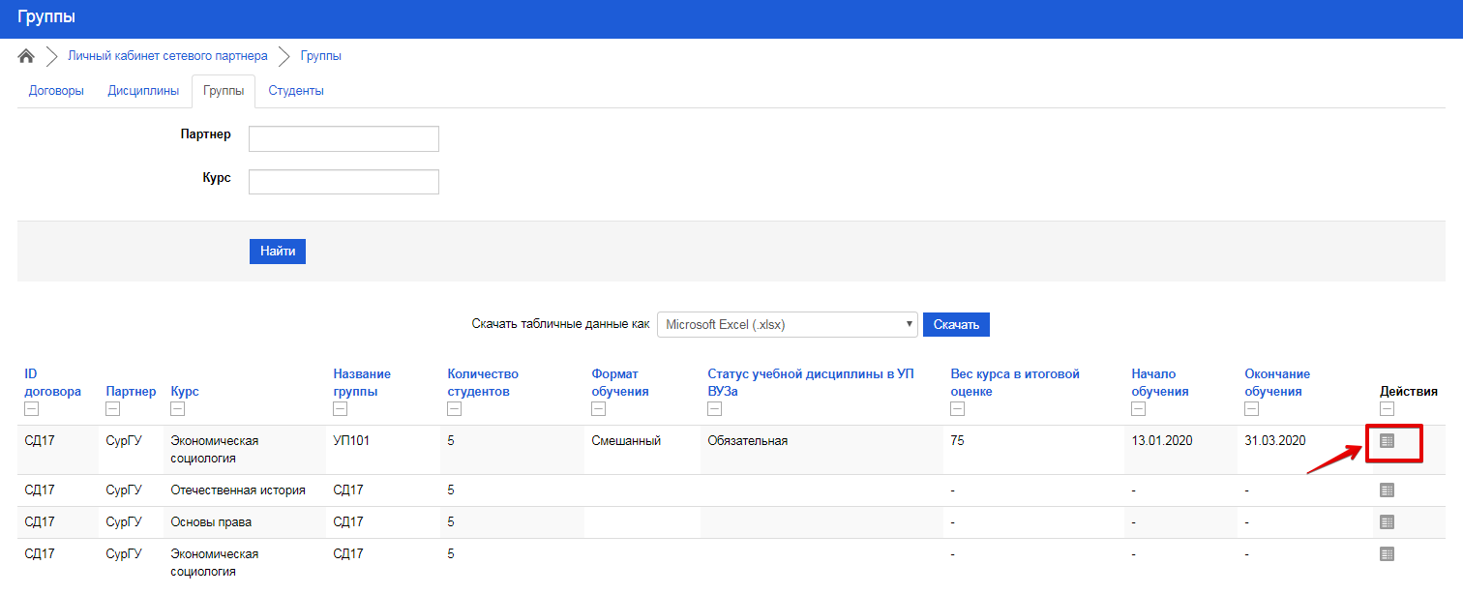
Обучение по договору
На вкладке «Группы» Вы видите учебные группы.
Доступные действия по группе – скачать отчет об успеваемости.

Slide 16
Обучение по договору
Пример отчета об успеваемости.
В отчет включены данные по договору, список студентов учебной группы, результаты прохождения тестов, итоговый балл и статус допуска к итоговому экзамену.
Данные об успеваемости попадают в отчет в режиме реального времени, на момент формирования отчета.

Slide 17
Обучение по договору
На вкладке Студенты отображаются данные по студентам группы
В колонке «Действия» доступна статистика по успеваемости студентов. Нажав на иконку, можно скачать отчет об успеваемости по каждому студенту.

Slide 18
Документы по договору
Менеджер НИУ ВШЭ загружает документы по договору в систему. На вкладке Договоры в колонке «Управление файлами» отображаются все документы, доступные для скачивания.

Slide 19
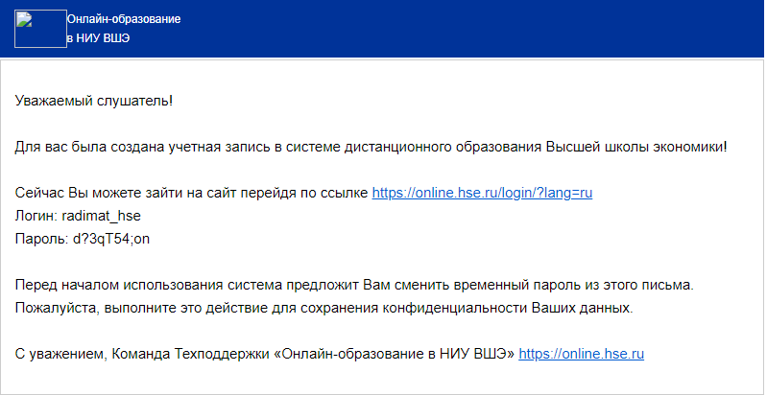
ОБУЧЕНИЕ СТУДЕНТОВ
Дирекция по онлайн-обучению
За 3 рабочих дня до старта курса:
Приветственная рассылка студентам (с описанием всех процессов подключения, обучения);
Приглашение на платформу (письмо о создании учетной записи);
Подключение к курсам;
Паспорт курса – файл на курсе с основной информацией о нём
Еженедельно:
Рассылки о новых неделях/темах курса (информация об открытии новых материалов и проведении контрольных мероприятий);
Возможность задать вопрос на форуме;
Экзамен/ пересдачи;
Сертификаты; инструкции (письменные, видео);
Отдельная почта для сетевых студентов: uninet@hse.ru

Slide 20
ССЫЛКИ, КОНТАКТЫ
Дирекция по онлайн-обучению
Сетевое взаимодействие университетов: uninet@hse.ru
Страница Дирекции по онлайн обучению: https://elearning.hse.ru/network_interaction/
Координаторы
Гусева Елена eguseva@hse.ru +7(495) 772-9590 *15063; 8-915-218-88-08
Кириенко Сергей skirienko@hse.ru +7(495) 772-9590 *12648

Slide 21
www.hse.ru
Телефон.: +7(495) 772-9590

